Slide 1

L’educazione finanziaria per riscoprire il valore etico del risparmio
Monica Rivelli, Fondazione per l’Educazione Finanziaria e al Risparmio
Rimini, 7 novembre 2016
Università degli Studi di Bologna – Sede di Rimini

Slide 2

Perchè serve l’educazione finanziaria?
Secondo l’OCSE è un processo per acquisire consapevolezza, compiere scelte informate, sapere a chi rivolgersi, migliorare il grado di benessere e di protezione finanziaria.
L’educazione finanziaria aiuta a decidere come allocare risorse limitate.
Tuttavia, c’è scarsa consapevolezza della sua utilità anche a causa di una diffusa prevenzione verso le tematiche economiche, ritenute di difficile accesso per i non esperti.

Slide 3
La situazione in Italia
Italia al 44° posto per diffusione dell’educazione finanziaria e ultimo tra i Paesi del G8 > World Competitiveness Index
Livello medio di competenza finanziaria degli italiani tra il 5 e 6- (scala da 0 a 10) > IGCF - Indice globale di competenza finanziaria
In crescita i “poco o per niente interessati” all’informazione finanziaria: 53,5% adulti e 91,3% giovani tra 18 e 24 anni > Indagine sul Risparmio e sulle scelte finanziarie degli italiani di Intesasanpaolo – Centro Einaudi
4 italiani su 10 non sono in grado di investire correttamente il proprio risparmio e spesso lo fanno a caso, fidandosi di quanto sentono dire da amici e parenti > Rapporto Consob 2016 sulle scelte di investimento delle famiglie italiane.

Slide 4
L’azione delle istituzioni
Dal 2016 grande attenzione del Governo
Due DDL in discussione presso la Camera e il Senato
La legge 107/15 sulla Buona Scuola inserisce le competenze economiche di base nel curricolo scolastico

Slide 5
Il ruolo della scuola
Dal 2015 l’economia è inserita tra i nuovi saperi e riconosciuta come competenza di cittadinanza indispensabile per i giovani.
Il MIUR ha costituito il Tavolo di Lavoro Paritetico Economia e Legalità e siglato una Carta di Intenti, con la quale 13 istituzioni (tra cui Feduf e ABI) concordano di attivare sinergie per la diffusione della cultura economica e della legalità nelle scuole italiane di ogni grado. Sono attese entro la fine dell’anno le linee guida applicative per la diffusione di tale insegnamento.
Una grande opportunità, ma è solo l’inizio…

Slide 6
L’importanza di fare rete
Per promuovere la diffusione dell’educazione finanziaria presso tutte le fasce di cittadinanza è necessaria la creazione di reti nazionali e territoriali che vedano collaborare soggetti pubblici e privati per mettere a sistema le molte iniziative disponibili.
Vi sono molti progetti di valore ma mancano sistematicità, continuità, integrazione tra contenuti e definizione di obiettivi e sistemi di valutazione dei risultati.
Inoltre, nelle parole «educazione finanziaria» sono racchiusi tantissimi temi pertanto è fondamentale un approccio life cycle:
Bambini-ragazzi > percezione del valore del denaro, gestione paghetta, concetto di risparmio
Giovani > prime scelte di prodotti e servizi bancari, avvio di un piano previdenziale
Adulti > gestione budget famigliare, mutuo, investimenti, risparmio per il futuro dei figli
Anziani > tutela del patrimonio, sicurezza, accesso ai servizi bancari

Slide 7

L’azione delle banche
Le banche sono da anni molto attive, a livello individuale e associativo, nella diffusione dell’educazione finanziaria.
Nel 2014 è divenuta operativa la “Fondazione per l’Educazione Finanziaria e al Risparmio” (Feduf), costituita dall’Associazione Bancaria Italiana per creare un polo coeso di soggetti impegnati nella diffusione di questa tematica nel più ampio concetto di educazione alla cittadinanza economica e alla legalità.
La Fondazione collabora con le Istituzionali nazionali e territoriali, con 14 associazioni dei consumatori e con le reti sociali e del terzo settore per avvicinare anche le fasce di cittadinanza meno bancarizzate.

Slide 8
Un approccio divulgativo e valoriale
La Fondazione lavora sulla mediazione culturale tra contenuti spesso ritenuti difficili e strumenti divulgativi semplici e informali.
I programmi per le scuole sono caratterizzati da un approccio valoriale all’uso consapevole del denaro e si basano su una metodologia didattica interattiva che prevede diverse fasi di apprendimento empatico (es. video), nozionistico ed apprendimento esperienziale attraverso attività laboratoriali, role play ed esercitazioni.

Slide 9





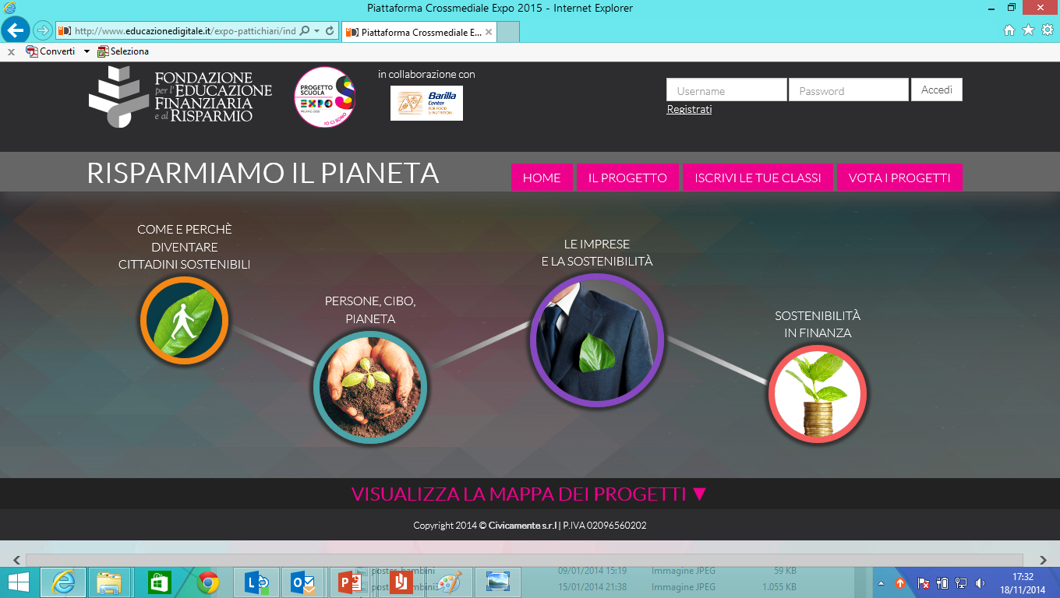

Programmi per le scuole
5 - 10 anni
11-13 anni
16-18 anni
Lezioni 1,2,3 come Junior
Lezione 4
L’impresa e il suo finanziamento
Approfondimenti
Globalizzazione
Lavoro e Previdenza
Usura e sovraindebitamento
Economia e legalità
Lezione 1
Il valore del denaro e il guadagno
Lezione 2
L’utilizzo del denaro e il risparmio
Lezione 3
La banca e il denaro virtuale
Lezione 1
Lavoro, reddito e consumi
Lezione 2
Risparmio e Investimento
Lezione 3
Banca e gestione del denaro

Slide 10

Il modello della Fondazione per la promozione dell’educazione finanziaria nelle scuole
I punti di forza del modello
Conformità alle linee guida OCSE
e Commissione Europea
Standardizzazione
Sostenibilità finanziaria e organizzativa
Efficienza
Coinvolgimento dei partner istituzionali
Copertura geografica
Semplicità , flessibilità, copertura territoriale e nazionale
Semplicità
Misurazione dell’efficacia (*)
Monitoraggio
* In collaborazione con Invalsi a.s. 2012-13

Slide 11
I risultati
Anno scolastico 2015-2016
26 banche tutor appartenenti a 13 gruppi attive in 83 province
404 scuole e 1222 classi, pari a circa 30.500 studenti
oltre 300 insegnanti
16.400 studenti coinvolti in eventi sul territorio

Slide 12
Gli adulti e l’educazione finanziaria
Parlare di educazione finanziaria agli adulti è difficile:
tema per addetti ai lavori e pregiudizi
linguaggio difficile, argomento noioso e complesso
tendenza ad ascoltare persone amiche più che ad affidarsi ad esperti
poco tempo dedicato all’informazione e al confronto
esigenze informative «contingenti»
Allora, come fare?

Slide 13











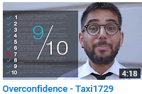



Noi facciamo così
Spettacoli teatrali e dibattiti insieme alle associazioni dei consumatori
Un nuovo portale divulgativo (www.curaituoisoldi.it)
Eventi per i genitori, i nonni e i bambini per parlare di denaro e risparmio con un approccio valoriale e responsabile attraverso dibattiti, laboratori, giochi e fiabe
Collaborazione con i media tradizionali per stimolare il dibattito sulla stampa e in TV
Attività sui social media per diffondere i nostri messaggi coinvolgendo il pubblico dei giovani
Produzione di contenuti didattici innovativi, divertenti e facili da usare
Eventi sul territorio, video clip, linguaggi e tematiche innovativi.

Slide 14
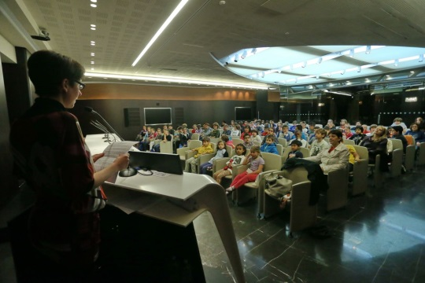
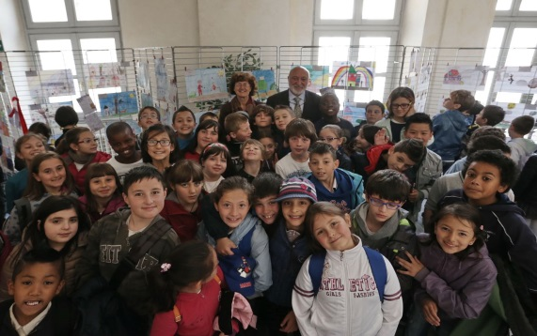
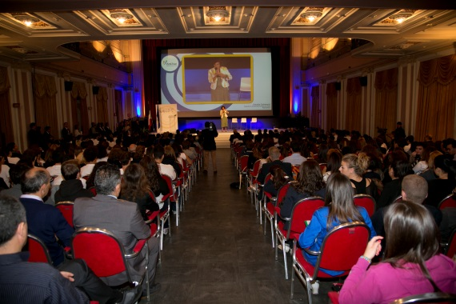

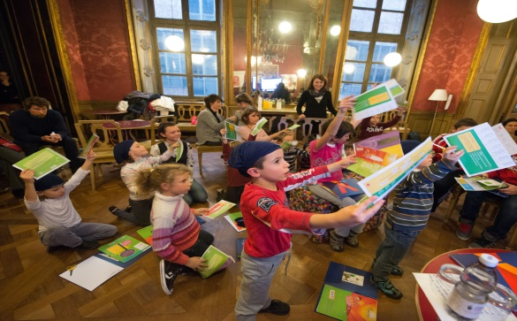
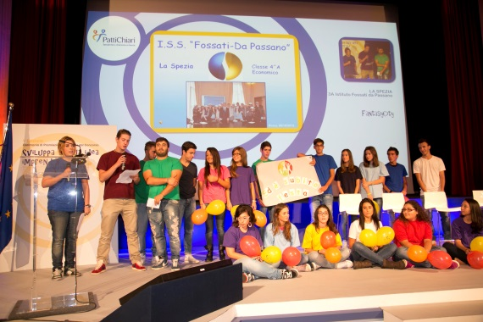


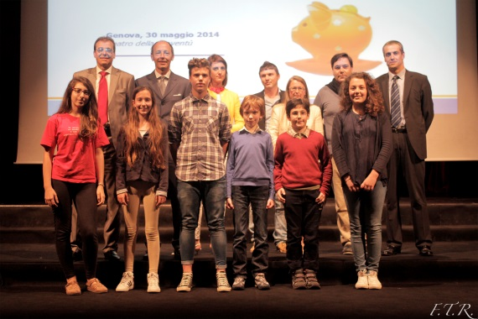
I nostri eventi sul territorio insieme alle banche

Slide 15
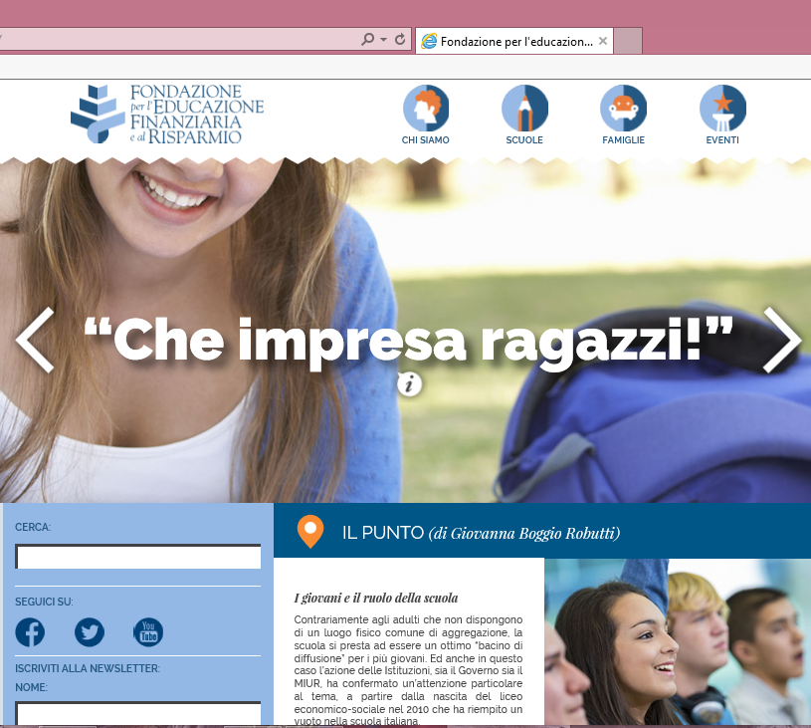
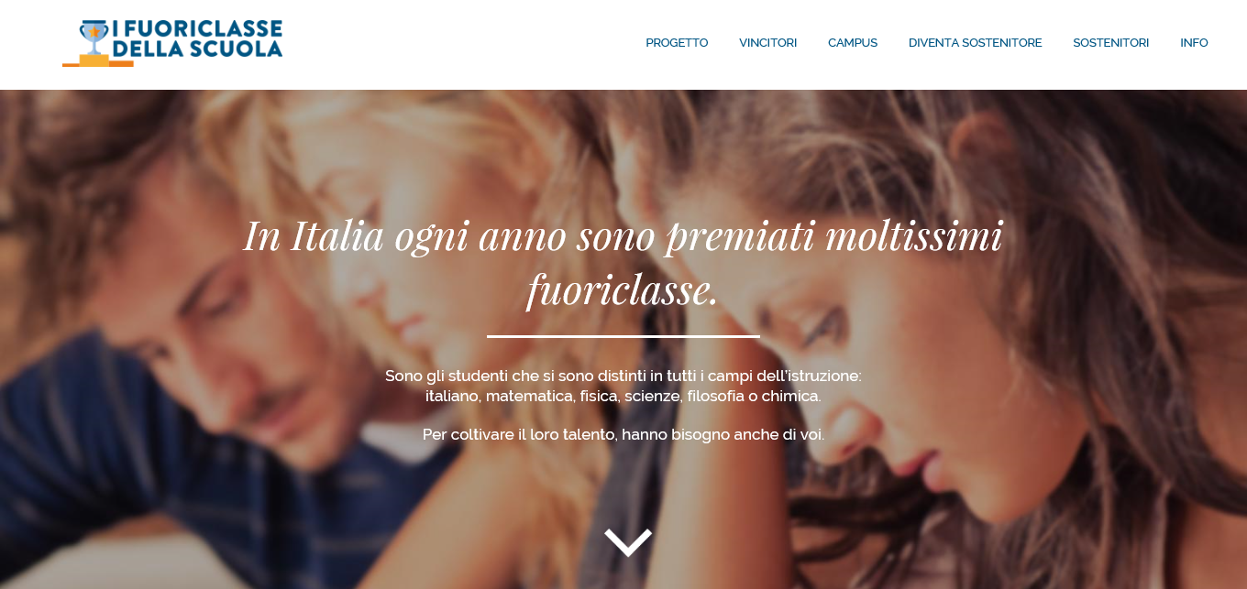
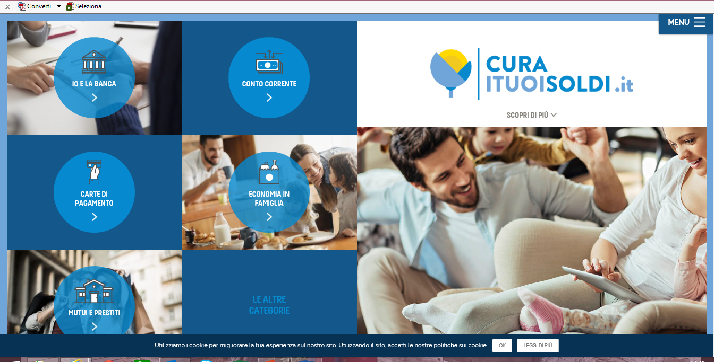
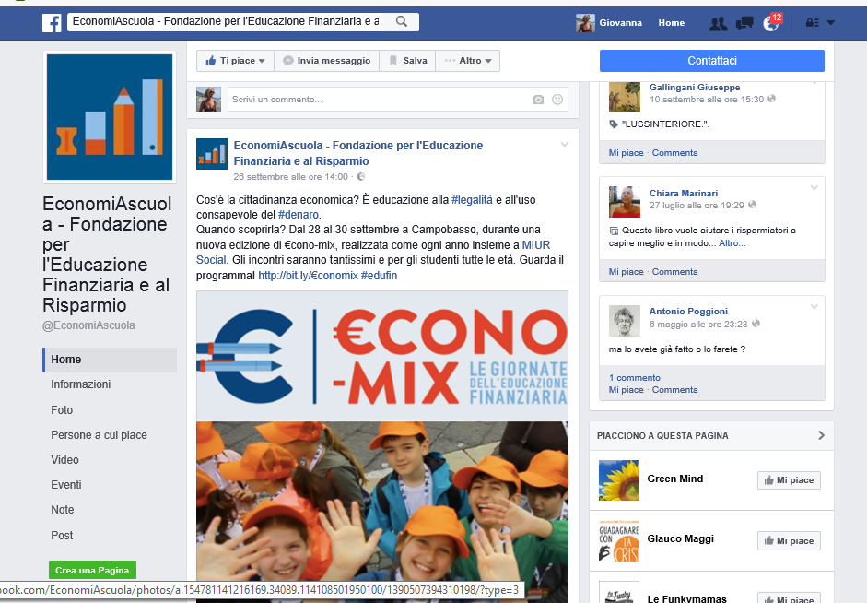
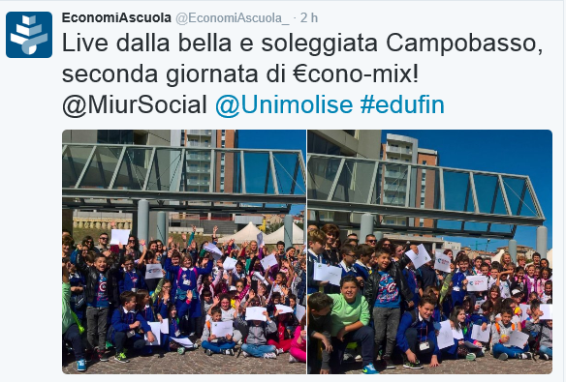
I nostri siti e social network

Slide 16
Grazie!
m.rivelli@feduf.it
www.feduf.it

